Slide 1
GIDA VE PERSONEL HİJYENİ
SAMET TOKGÖZ 1186702022
KAAN DUMAN 1186702023
MUSTAFA ASLAN GÖKÇE 1186702049
EMRE İLKUTLU 1186702042
KONU: GIDA KATKI MADDELERİNİN TANIMI VE TARİHÇESİ
ÖĞR. GÖR.: AYKUT AYBAŞ

Slide 2
İÇİNDEKİLER
Gıda Katkı Maddesi Nedir ?
Gıda Güvenliği Tarihçesi
Gıda Katkı Maddelerinin Özellikleri
Gıda Katkı Maddeleri Doğal Mıdır ?
Kabul Edilen Günlük Alım Miktarı(ADI) Nedir ?
Kısaca Gıda Katkı Maddeleri Listesi
E Kodları Ve Anlamları Nelerdir ?
Kısaca E Kodları Listesi
Katkı Maddesi Kullanılmazsa Gıdalar Daha Mı Sağlıklı Olur ?
Katkı Maddelerinin Güvenliği Nasıl Belirlenir ?
Gıda Katkı Maddelerinin İnsan Sağlığı İle İlişkisi Nedir ?
Kaynakça

Slide 3
Gıda Katkı Maddelerinin Kullanım Amaçları
Ulusal Mevzuatlarda Gıda Katkı Maddeleri
Gıdalarda Bulunabilen Kimyasal Madde Grupları
Gıda Katkı Maddelerinin Güvenli Kullanım Miktarı Adı
Toksikokinetik Çalışmaları
Toksisite Testleri

Slide 4
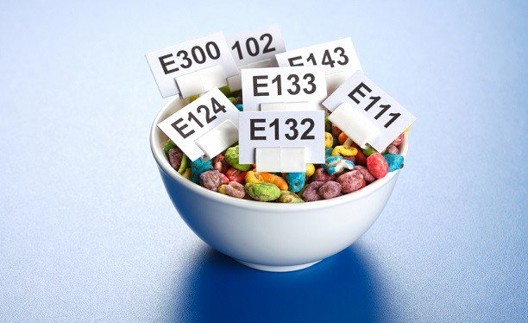
Gıda Katkı Maddesi Nedir ?
Tek başına gıda olarak tüketilmeyen, bir gıda ürününün ana bileşeni, hammaddesi veya yardımcı maddesi olarak kullanılmayan; fakat o gıdanın işlenmesi, ambalajlanması ve/veya depolanması ile ilgili olarak ve gıdanın tat, koku, görünüş, yapı ve diğer niteliklerini korumak, düzeltmek veya istenmeyen değişikliklere engel olmak amaçlarıyla gıda ürünlerine katılmalarına izin verilen, kalıntı veya türevleri mamul maddede kalan kimyasal madde veya maddeler karışımına gıda katkı maddesi ya da kısaca GKM denir.

Slide 5
Gıda Güvenliği Tarihçesi
Gıda güvenliği tarihi insanlık tarihi kadar eskidir. İnsanlar ilk evcilleştirilen hayvan türleriyle birlikte gıda güvenliği ile M.Ö-8000 ‘de yüzleşmeye başlamıştır.
Milattan önce 3000-900 yıllarında; et ürünleri tuzlanmış, odun tütsüsüne tutularak-kurutulmuş ya da peynir, balmumu ile sıvanarak uzun süre korunmuştur. Hayvancılıkta ileri olan Babil ve Sümerler tarafından süt, dar boğazlı kaplarda güvenli şekilde saklanmıştır (M.Ö 3000 ).

Slide 6
Mısırlılar M.Ö-1500 yıllarında yiyeceklerinde renklendirici kullanmaşlardır. Musa peygamber kasaplık hayvanların etleriyle ilgili sağlık koruma kuralları koymuştur. Ayrıca, Eskiçağ Yahudileri M.Ö-1300 yıllarında hayvan ciğerinde siroz, dejenerasyon, tüberkülozu tanıyacak deneyime sahip olmuşlardır. Roma imparatorluğu, gıda güvenliğini sağlamak için sağlık kontrolünü yapacak polis teşkilatı kurmuştur (M.Ö 400). Hunlar’da etin uzun süre dayanması için; sucuk, pastırma ve kavurma yapılarak saklanabileceğini bulmuşlardır. (M.Ö-220). Kızılderililer eti dondurarak saklamışlardır. M.Ö. 50 yıllarında,tuz, odun tütsüsü ve özellikle baharatın lezzet verici olarak kullanımı artmıştır .

Slide 7
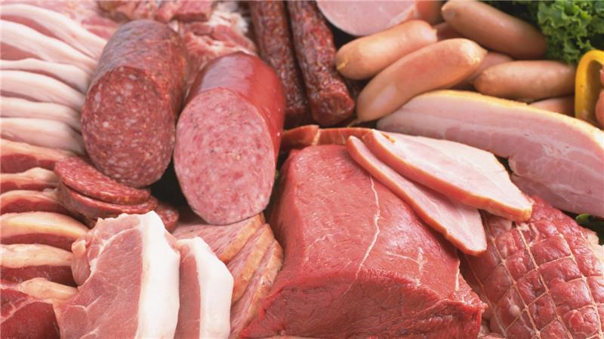
Milattan sonra 772 yılında; Türkler eti kavurarak, sütü kurutarak saklamaşlardır (Dede Korkut Destanında geçmektedir). Ortaçağ’da Almanya’da kesimlerin topluca ve belli bir yerde yapılma zorunluluğu getirilmiştir (1276 ).
Osmanlı İmparatorluğunda, Fatih Sultan Mehmet 33 kesim salonu inşa ettirerek etlerin insanlara güvenli ulaşmasını sağlamış ve ihtisap kanunları (halkın yediği içtiği şeylerin sıkı denetimi, bugünkü zabıta) içinde gıda güvenliğine yönelik özel hükümler yer almıştır (1485). Sultan II. Beyazıt devrinde gıda güvenliğine önem verilmiştir (1501).

Slide 8
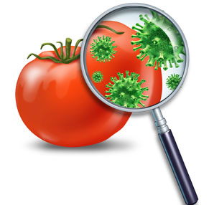
Etlerin kesim ve pazarlanmasında yapılan resmi kontrollerin Avrupa’da yaygınlaşması 1580 yıllarına denk gelir. Fransa’da balıkların bayatlığını kamufle edebilmek amacıyla, gıda boyaları kullanımı 1662 yılında yasaklanmıştır . Avrupa’da ilk Veteriner okulu Fransa’da kurulmuştur (1762). A.B.D’de Boston’da Gıda Hijyeni yasası 1773 yılında kabul edilmiştir. Fransa’da Napolyon tarafından ilk açık mezbaha 1807 yılında kurulmuştur. Osmanlı döneminde ilk veteriner okulu 1842 yılında açılmıştır.

Slide 9
Aniline Purple”(anilin moru) ın yapay boya maddesi olarak kullanımına 1856 yılında başlanmıştır. Amerika ve İspanya savaşında, savaştaki askerlerinin gıda güvenliği için’ Besin Kontrolü dalında lisans üstü eğitim yapmış Veteriner Hekimlerin olması” gereği konusunda anlaşmaya varılmıştır (1889). Bu husus; Türkiye Cumhuriyetince 1924-1933 arasında Türk silahlı kuvvetleri (Bursa’da Gemlik Askeri Veteriner Araştırma Enstitüsü, 1924) ve Ankara Üniversitesi Veteriner Fakültesi (1934) arasında gerçekleştirilmiştir.

Slide 10
İlk modern mezbaha Karaağaç’ta (Kocaeli) kurulmuştur (12 Temmuz 1923). Sağlık Bakanlığınca “Belediye Kanunu çıkarılmıştır”. Buna göre nüfusu 10,000 üzeri belediyelerin Sağlık Bakanlığı sorumluluğunda gıda kontrolü yapabilecekleri hususu yürürlüğe girmiştir (1930). “Türk Standartları Enstitüsü” kurulmuş ve bu birime gıda maddeleri standartları hazırlama ve yayınlama yetkisi de verilmiştir (22 Kasım 1960) .

Slide 11
Son yıllardaki küreselleşmeye bağlı oluşabilecek sağlık sorunlarının önüne geçebilmek için FAO (Gıda ve Tarım Örgütü), WHO (Dünya Sağlık Örgütü), OIE (Dünya Hayvan Sağlığı Örgütü)) ve WTO (Dünya Ticaret Örgütü) gibi kuruluşlar harekete geçmiştir. Bu kuruluşlar kendilerine bağlı üniversite, sanayi kuruluşları ve diğer kurumlarla işbirliği yaparak bünyelerindeki bilimsel komiteler tarafından yapılan çalışmalar ve hazırlanan raporlar sonucunda aldığı kararları, ülkeler arası uyulması gereken kurallar haline getirmekte ve aynı zamanda gıda güvenliğinin temelini oluşturmaktadır.

Slide 12
Gıda Katkı Maddelerinin Kullanım Amaçları
gıda meddesini besin değerini yerinde tutarak korumak ve kalitesini yüksetmek
Gıda meddesinin görünüşünü güzelleşritmek ve korumak
Özel beslenmek durumunda olan tüketicilere yönelik gıdalar için gerekli bileşimleri elde etmek
Gıda meddesinin işlenmesi, üretimi, hazırlanması, ambalaj, depolama, taşıma aşamalarına yardımcı olmak
Gıda maddelerinin her türlü biyolojik değişimlere uğramasına engel olmak ve dağınıklılığı arttırmak
Gıda maddesinin organoleptik özelliklerini hileye kaçmadan düzelterek kullanım değerini arttırmak

Slide 13
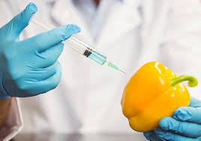
Gıda Katkı Maddelerinin Özellikleri
-Gıda katkı maddesi, gıdalardaki problemleri maskelemek için kullanılamaz ancak gıdalarda oluşabilecek bozulma ve kalite kayıplarını engellemek için kullanılabilir.
-Gıda katkı maddesi, her hangi bir gıdaya ilave edilirken o gıdanın bir bileşeni olarak eklenmez ancak gıda maddesine girdiğinden itibaren o gıdanın bir bileşeni olur.
-Gıda katkı maddesi; tek başına bir gıda maddesi değildir ve tek başına tüketilemez.

Slide 14
-Gıda katkı maddesinin tek başına bir besin değeri yoktur (vitamin ve kalori değeri yoktur, enerji vermez).
-Gıda katkı maddesi; gıdanın besin değerini arttırmak için kullanılan bir madde değildir.
-Gıda katkı maddesi; gıdanın üretimi, hazırlanması, işlenmesi, muamele edilmesi, paketlenmesi, depolanması veya taşınmasında gıdaya bulaşan (kontaminant) bir madde değildir.
-Gıda katkı maddesi; konuğu gıdanın içerisinde homojen bir şekilde dağılmış olmalıdır.

Slide 15
Gıdalarda Bulunabilen Kimyasal Madde Grupları
Besin öğeleri : Karbonhidradlar,Yağlar,Preteinler,Mineraller, Vitaminler
Besin değeri olmayan kimysallar: Gıda ürünlerindeki doğal kimyasallar, Gıda katkı maddeleri, Gıda kontaminatları

Slide 16
Gıda Katkı Maddeleri Doğal Mıdır ?
Gıda katkı maddeleri doğal, doğala özdeş ve yapay maddeleri içermektedir. İster doğal, ister yapay olsun tüm katkıların zararlı olup olmamasını belirleyen faktörler katkının kullanıldığı yer ve miktardır.Bunlar uluslararası bilimsel otoriteler tarafından, yapılan araştırmaların değerlendirilmesi sonucu her türlü riskin minimize edilmesi çerçevesinde belirlenir ve uygulanır. Bunun yanında, doğal ve yapay ayrımı bilimsel zeminde, en azından sağlığa etki bakımından anlamını yitirmiştir. Buna örnek olarak en bilinen zehirlerden arseniğin doğada bitkilerce üretilen doğal bir ürün olması, günümüzde ilaçlarda kullanılan C vitaminin nişastadan kimyasal yöntemlerle yapay olarak üretilmesi verilebilir.

Slide 17
Kabul Edilen Günlük Alım Miktarı(ADI) Nedir ?
ADI, bir bütün olarak nüfusta ya da nüfusun belirli alt gruplarında “ortalama” ve “aşırı” tüketim tahminleriyle kıyaslanmaktadır. Ortalama ve aşırı miktarda tüketen tüketiciler için alımların ADI kapsamında olduğu varsayıldığında ADI’ya önemli ölçüde güvenlik marjı uygulandığından ve yan etki gözlemlenmediğinden herhangi bir zarara neden olması mümkün değildir. Müşterilerin belirli bir katkı maddesi içeren ürünlerden fazla miktarda tüketmek kaydıyla ADI’yı geçmediğinden emin olmak için AB mevzuatı alım miktarı çalışmalarının alım biçimlerindeki değişiklikleri değerlendirmek için yürütülmesi gerektiğini belirtmektedir.

Slide 18
Gıda Katkı Maddelerinin Güvenli Kullanım Miktarı Adı
Noael : Noopservet advers effekt level ( deney hayvanlarında gözlene bilen hiçbir yan etki göstermeyen doz)
ADI: (acceptabledaily untake) günlük alınmasına izin verilen miktar değeri insanla da güvenli doz olarak kabul edilir.

Slide 19
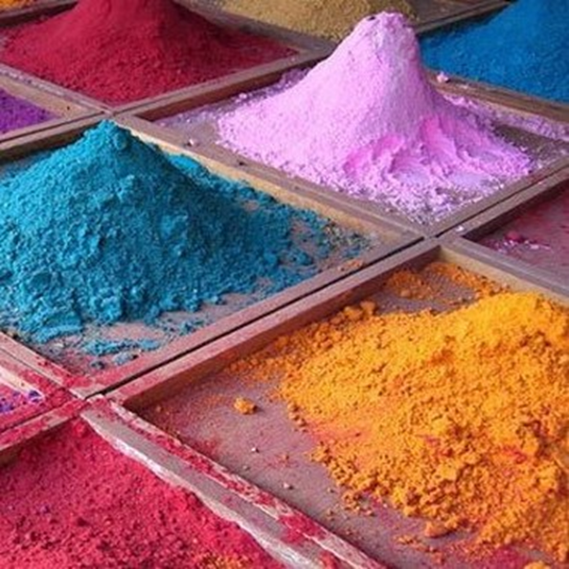
Kısaca Gıda Katkı Maddeleri Listesi
1.Tatlandırıcılar:
Sofralık tatlandırıcılarda veya gıdalarda tatlı tat vermek amacıyla kullanılan maddelerdir.

Slide 20
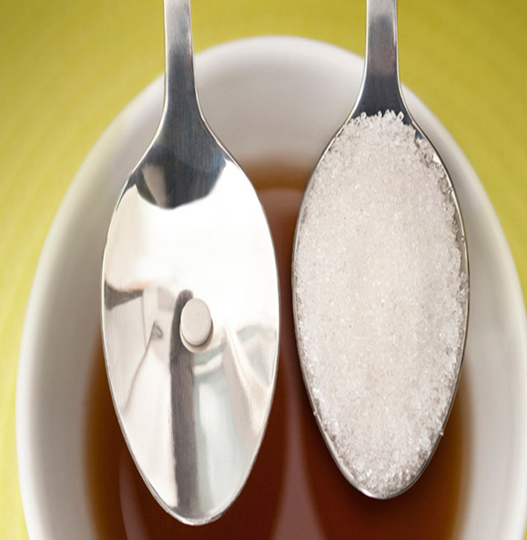
2. Renklendiriciler
Gıdalara renk veren veya rengini geri kazandıran, gıdaların doğal bileşenlerini ve genel olarak olduğu gibi gıda olarak tüketilmeyen doğal kaynakları içeren ve genellikle gıdanın karakteristik bir bileşeni olarak kullanılmayan maddeler, ayrıca gıda maddelerinden ve diğer yenilebilir doğal kaynaklardan fiziksel ve/veya kimyasal ekstraksiyonla elde edilen diğer besleyici veya aromatik bileşenleri içermeyecek şekilde pigmentlerin selektif ekstraksiyonuyla oluşturulan preparatlardır.

Slide 21
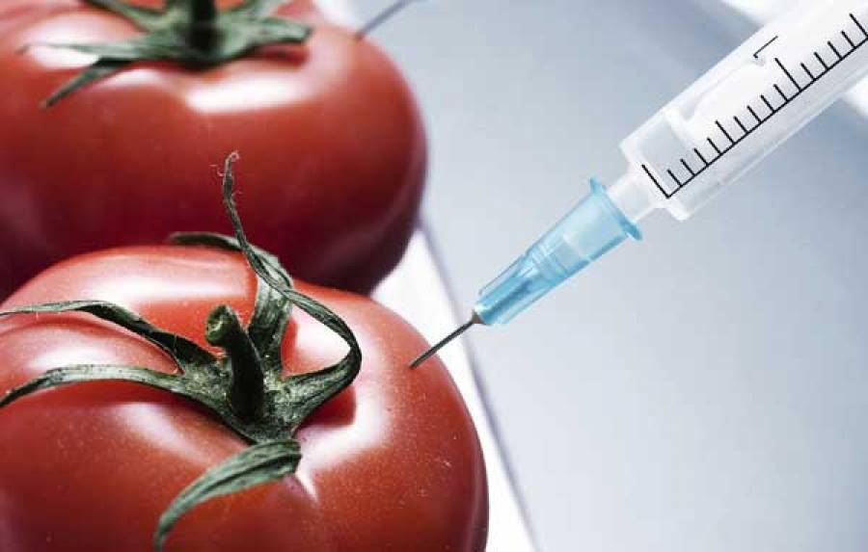
3. Koruyucular
Gıdaları, mikroorganizmaların sebep olduğu bozulmalara ve/veya patojen mikroorganizmaların gelişmelerine karşı koruyarak raf ömürlerinin uzatılmasını sağlayan maddelerdir.

Slide 22
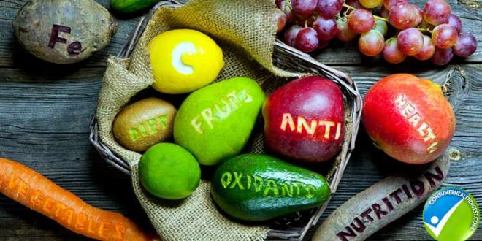
4. Antioksidanlar
Yağların acılaşması ve renk değişikliği gibi oksidasyonun neden olduğu bozulmalara karşı koruyarak, gıdaların raf ömürlerinin uzatılmasını sağlayan maddelerdir.

Slide 23
.5. Taşıyıcılar
Gıdalara besinsel veya fizyolojik amaçlarla ilave edilen gıda katkı maddelerini veya aroma vericileri, gıda enzimlerini, besin maddelerini ve/veya diğer maddeleri; bu maddelerin teknolojik fonksiyonlarını değiştirmeden ve birbirleri ile herhangi bir teknolojik etki göstermeden çözmek, seyreltmek, disperse etmek veya fiziksel yollarla modifiye ederek, bu maddelerin işleme, uygulama ve kullanımını kolaylaştıran maddeleri

Slide 24
6. Asitler
Asitliği arttıran ve/veya gıdada ekşi bir tat oluşumunu sağlayan maddelerdir.

Slide 25
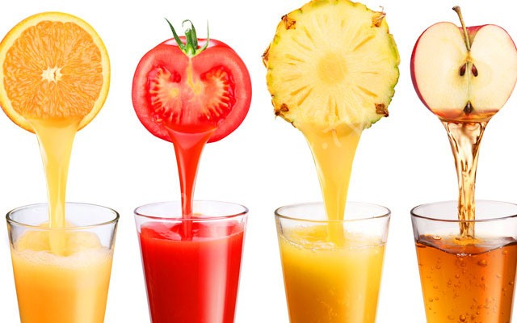
7. Asitlik Düzenleyiciler
Gıdaların asitlik veya alkaliliğini değiştiren veya kontrol eden maddelerdir.

Slide 26
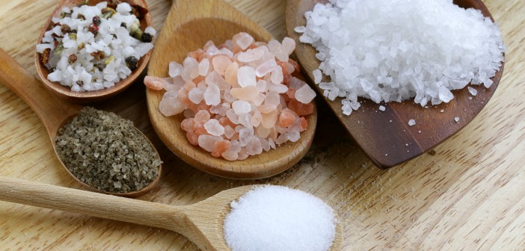
8. Topaklanmayı Önleyiciler
Gıda parçacıklarının birbirine yapışma eğilimini azaltan maddelerdir.

Slide 27
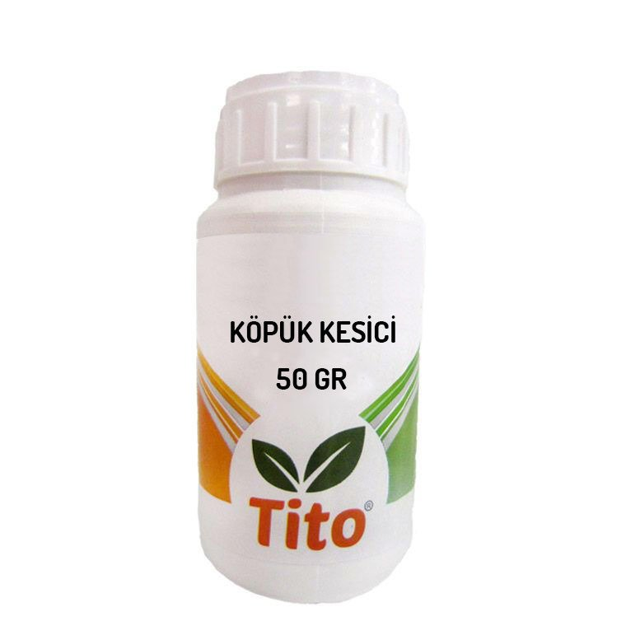
9. Köpüklenmeyi Önleyiciler
Köpüklenmeyi azaltan veya önleyen maddelerdir.

Slide 28
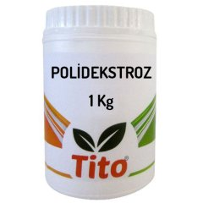
10. Hacim arttırıcılar
Gıdaların mevcut enerji değerini önemli oranda artırmadan, gıdaların hacmini artıran maddelerdir.

Slide 29
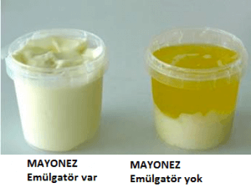
11. Emülgatörler
Bir gıda maddesinde, yağ ve su gibi birbiri ile karışmayan iki veya daha fazla fazın homojen bir karışım oluşturmasını veya oluşan homojen karışımın sürekliliğini sağlayan maddelerdir.

Slide 30
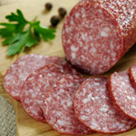
12. Emülsifiye Edici Tuzlar
Peynirde bulunan proteinleri dispers hale getirerek yağ ve diğer bileşenlerin homojen dağılımını sağlayan maddelerdir.

Slide 31
13. Sertleştiriciler
Meyve ve sebzelerin dokularını sert veya gevrek hale getiren veya koruyan veya jelleştiriciler ile etkileşerek jel oluşumunu sağlayan veya güçlendiren maddelerdir.

Slide 32
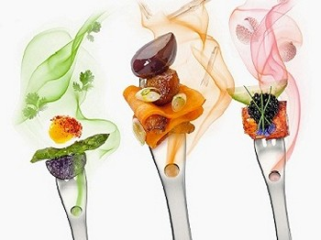
.14. Aroma Arttırıcılar
Gıdanın mevcut tat ve/veya kokusunu artıran maddelerdir.

Slide 33
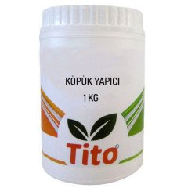
15. Köpük Oluşturucular
Sıvı veya katı gıdalarda gaz fazın homojen dağılımını sağlayan maddelerdir.

Slide 34
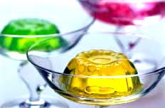
16. Jelleştiriciler
Jel oluşumu ile gıdada farklı bir yapı oluşturan maddelerdir.

Slide 35
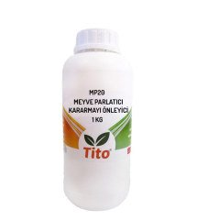
17. Parlatıcılar
Yağlayıcılar/kaydırıcılar da dahil gıdaların dış yüzeyine uygulandığında parlak bir görünüm veren veya koruyucu bir tabaka sağlayan maddelerdir.

Slide 36
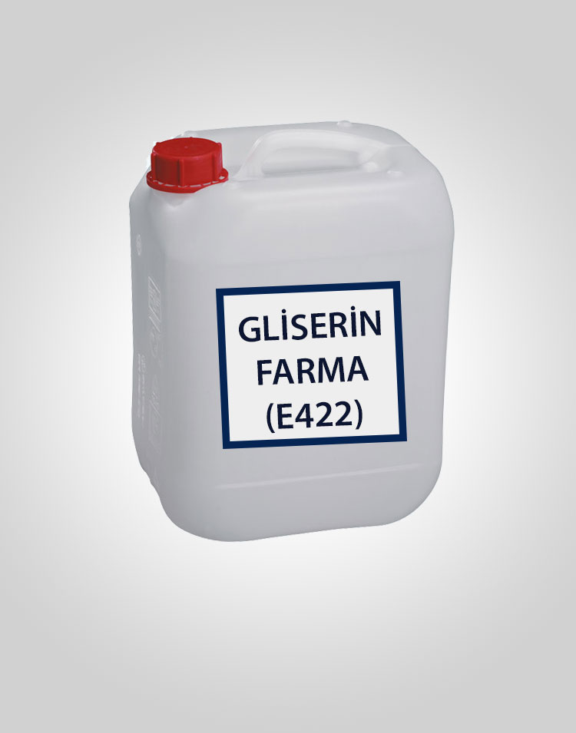
18. Nem Vericiler
Gıda maddelerinin düşük nemli ortamdan etkilenip kurumasını önleyen veya toz gıdaların sıvı ortamlarda çözünmesini kolaylaştıran maddelerdir.

Slide 37
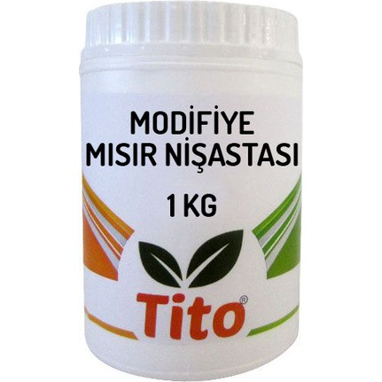
19. Modifiye Nişastalar
Fiziksel veya enzimatik uygulamaya ve asit veya alkali ile inceltmeye veya ağartmaya tabi tutulmuş olabilen yenilebilir nişastaların bir veya daha fazla kimyasal işleme tabi tutulması ile elde edilen maddelerdir.

Slide 38
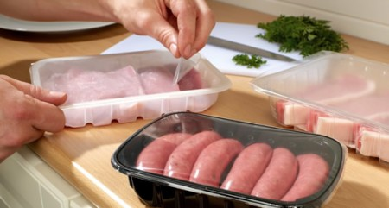
20. Ambalajlama Gazları
Gıda maddesi kaba yerleştirilmeden önce, yerleştirilirken veya yerleştirildikten sonra kap içine verilen hava dışındaki gazlardır.

Slide 39
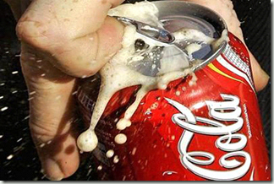
21. İtici gazlar
Gıdanın bulunduğu kaptan dışarı çıkmasını sağlayan hava dışındaki gazlardır.

Slide 40
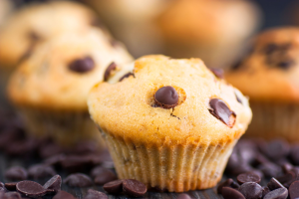
22. Kabartıcılar
Gaz oluşturarak hamurun/yumurtalı soslu hamurun hacmini artıran madde veya madde karışımlarına denir.

Slide 41
.23. Metal Bağlayıcılar
Metalik iyonlarla kimyasal kompleks oluşturan maddelerdir.

Slide 42
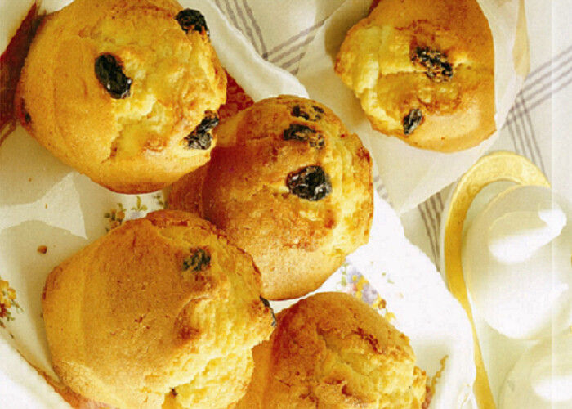
24. Stabilizatörler
Gıdaların fiziko-kimyasal durumlarını korumalarını sağlayan, gıdada bulunan iki veya daha fazla birbiri ile karışmayan fazın homojen dağılımının sürekliliğini sağlayan, gıdaların var olan renklerini koruyan veya kuvvetlendiren, proteinler arası çapraz bağ oluşturarak gıda parçacıklarının bağlanmasını sağlayan, gıdaların bağlanma kapasitelerini artıran maddelerdir.

Slide 43
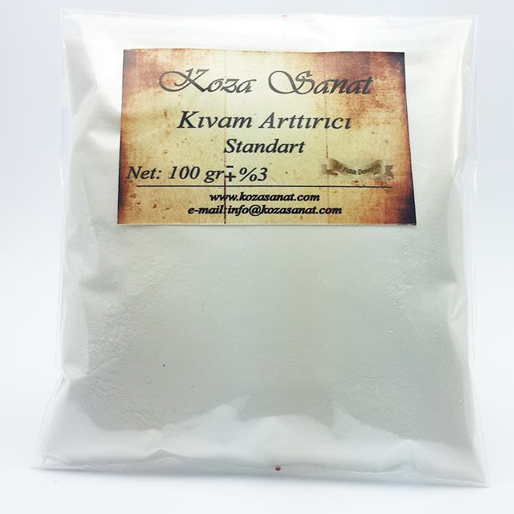
25. Kıvam Arttırıcılar
Gıdanın kıvamını arttıran maddelerdir.

Slide 44
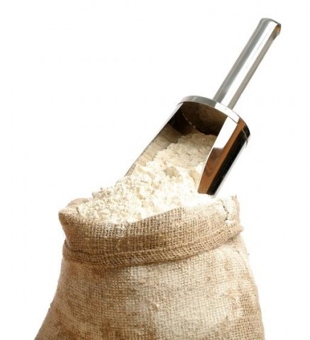
26. Un İşlem Maddeleri
Una veya hamura pişirme kalitesini geliştirmek amacı ile ilave edilen emülgatör dışındaki maddelerdir.

Slide 45
E Kodları Ve Anlamları Nelerdir ?
Gıdalarda kullanılan katkı maddeleri standardın sağlanabilmesi için uluslararası bir sistemle numaralandırılmıştır. Numaraların başında bulunan E harfi Europe (Avrupa) sözcüğünün ilk harfidir. E kodlar katkıların belirli kural gruplarına dahil edilmesine, istisnaların belirlenmesine yardımcı olur: Örneğin E284 borik asit sadece havyarda kullanılabilir. İşlenmiş et ürünlerinde kullanılan E252 potasyum nitrat için ise kabul edilebilir günlük alım miktarı belirlenmiştir. Birçok E kodu tanıdıktır: E300 C vitamini, E101 B2 vitamini, E948 oksijen, E160c paprika özütü. E kodları izinli gıda katkılarını sıralamak değil, katkıların kullanımını düzenlemek için kullanılmaktadır. Bir maddenin E kodunun olması o maddenin gıdalarda kullanılabileceği garantisini vermez. Ancak ambalajlı gıdaların etiketlerinde bulunan E kodları o gıdalarda kullanımı onaylı olan bileşenler içerisinde yer almak zorundadır. Avrupa’da bu düzenlemelerden sorumlu merci Avrupa Gıda Güvenliği Otoritesi EFSA’dır.

Slide 46
Kısaca E Kodları Listesi
E100–E199 – Renklendiriciler
E200–E299 – Koruyucular
E300–E399 – Antioksidanlar, Asit düzenleyiciler
E400–E499 – Hacim artırıcılar, Stabilizatör, Emülsifiye ediciler
E500–E599 – Asit düzenleyiciler, topaklanma önleyiciler
E600–E699 – Lezzet artırıcılar
E700–E799 – Antibiyotikler
E900–E999 – Parlatıcılar, Gazlar, Tatlandırıcılar
E1000–E1599 – Diğer Katkılar

Slide 47
Katkı Maddesi Kullanılmazsa Gıdalar Daha Mı Sağlıklı Olur ?
Tam tersine, besinlerimizin daha sağlıklı olarak saklanabilmesi ve lezzetini koruyabilmesi için bu maddelerin kullanılması kaçınılmazdır. Nitrat, nitrit katılmamış işlenmiş et ürünlerinde mikrobiyolojik bozulma olabilir. Bu da ölüme kadar uzanan Botulizm gibi gıda zehirlenmelerinin nedenidir. Antioksidan katılmaması durumunda, yağlar oksitlenir ve sağlık için zararlı peroksitler ve diğer oksidasyon ürünleri oluşur.

Slide 48
Katkı Maddelerinin Güvenliği Nasıl Belirlenir ?
Katkı maddeleri laboratuvarlarda uzun süreli ve ayrıntılı güvenlik testlerinden geçirilir. Bu çalışmaların sonuçları, Dünya Sağlık Örgütü (WHO) ve Gıda Tarım Örgütü’nün (FAO) ortaklaşa oluşturduğu Gıda Katkı Maddeleri Ortak Uzman Komitesi (JECFA), Avrupa Gıda Güvenliği Otoritesi (EFSA), Amerikan Gıda ve İlaç Dairesi (FDA) gibi uluslararası kuruluşlarca onaylandıktan sonra, her bir katkı maddesinin hangi oranlarda hangi besinlere katılabileceğine karar verilir

Slide 49
Ulusal Mevzuatlarda Gıda Katkı Maddeleri
Gıda katkılarıyla ilgili veriler JECFA tarafından değerlendirilir adı değeri belirlenir adı sabit bir değer değildir bilimselverilere göre arttırılıp azaltıla bilir. JECFA nın önerisinin ışığı altında SCF ADI değerini tekrar gözden geçirir. Avrupa birliği bünyesinde gerekli süreçler tamamlanarak konuyla ilgili ECDİREÇTİVE hazırlanır. ABD değerlendirmesi de dikkate alınır. ADI değerine karşılık gelen çevrim referans dost RFD dir.Türkiye Türk gıda kodeksi yönetmeliği ECDİRECTİVE lerine öncelik verilerek hazırlanmıştır.

Slide 50
Gıda Katkı Maddelerinin İnsan Sağlığı İle İlişkisi Nedir ?
Uluslararası bilimsel kuruluşlar tarafından ciddi testlere ve gözlemlere tabi tutularak kullanımına belirli kurallar çerçevesinde izin verilen gıda katkıları, yine bu kurallar çerçevesinde kullanıldıklarında insan sağlığı üzerinde herhangi bir olumsuz etkiye neden olmazlar. Bunun istisnası alerji yapma riski taşıyan gıda katkı maddeleridir. Bunlar ambalajlı gıda etiketlerindeki içerik bölümünde, yer fıstığı, soya fasulyesi, çilek gibi bilinen alerjenlere benzer şekilde, kolay görülebilecek biçimde listelenirler. Alerjik kimselerin gıda etiketlerini okuması bu nedenle önemlidir. Bazı gıda katkı maddeleri ise doğrudan olmasa da gıdaların zamanından önce bozulmasını engelleyerek hastalanma riskini azaltır ve dolaylı yoldan sağlığa katkı sağlayabilir.

Slide 51
Toksikokinetik Çalışmaları
İncelenen katkının , organizmada emilimi( kana geçişi), dağılımı (kan yardımıyla organlara taşınması), biyotransformasyonu (vücutta diğer kimyasallara dönüşümü ) ve atılımı incelenir. Bir kimyasalın alımından atılımına kadar vücutta olan bu olaylara toplamının, emilim (ABSORBTION), dağılımı (DISTIRARUBITION) , biyotransformasyon (METABOLİSM) ve atılım( EXCRETİON)ın İngilizceye karşılıklarını başharfleri alınarak ADME adı da verilir.

Slide 52
Toksisite Testleri
Akut toksisite : 1 veya 24 saat içinde alınan birden fazla dozun oluşturduğu toksisite
Kronik toksisite : Akut kotsisiteye yol açmayacak düşük dozların uzun süre verilmesi ile oluşan toksisite
Mutajenik etki : DNA üzerinde kalıcı değişiklik
Karsinojenik etki : Kanser yapıcı etki
Teratojenik etki : Sakat yavru doğumlarına yol açan etki
Transplasental Karsinojenik Etki : Gebenin çocuğunda doğumdan yıllar sonra kanser oluşumu
Immünotokoksit etki : İmmün sistem üzerine toksit etki
Fertillite : Doğurganlık üzerinde etki
Nörotoksit etki : Sinir sistemi üzerinde etki

Slide 53
KAYNAKÇA
https://www.gidahatti.com/gida-katki-maddesi-nedir/
http://dergipark.gov.tr/download/article-file/25386
https://www.yemekkulubum.com/icerik-sayfa/gida-katki-maddesi-nedir,
Gıda ve personel hijyeni kitabı

